Slide 1
화면 설계서!!!!
프로젝트5
이조오오오오오오온
2조오오오오오으아아으아으아으아ㅡ아으ㅏ으아

Slide 2
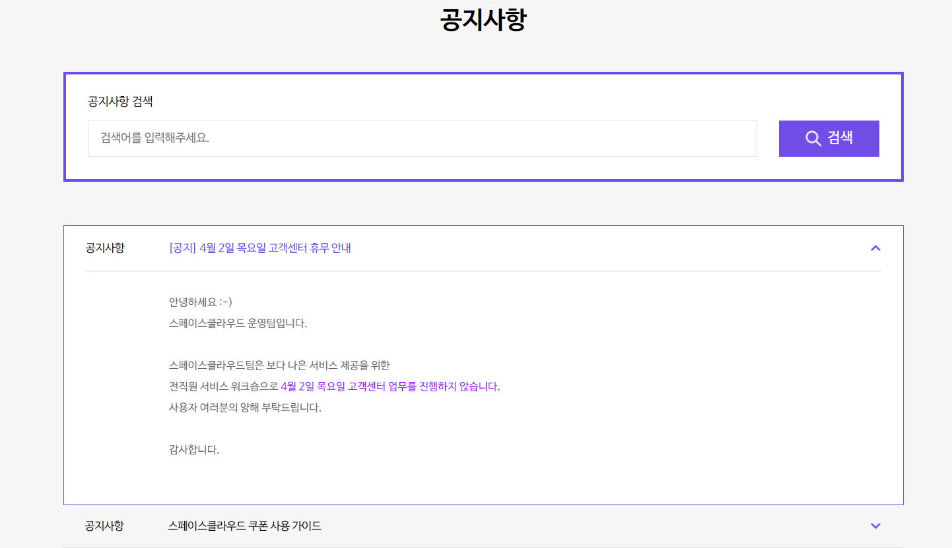
화면코드
화면명 | 게시판
 | 공지사항
프로젝트
화면 번호
#
1
2
3
4
5
1
2

Slide 3
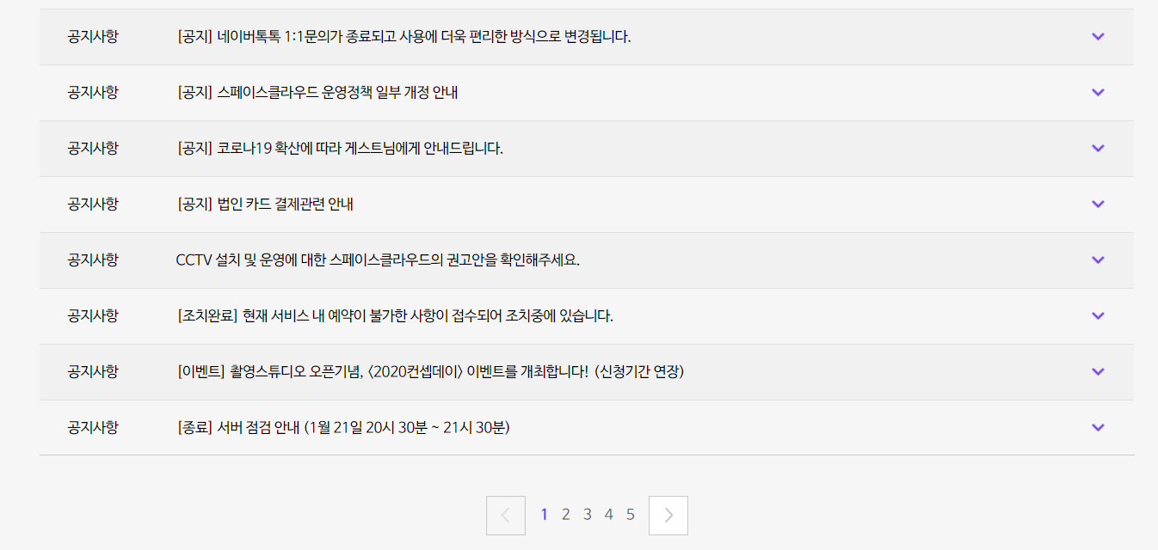
화면코드
화면명 | 게시판
 | 공지사항
프로젝트
화면 번호
#
1
2
3
4
5
1

Slide 4
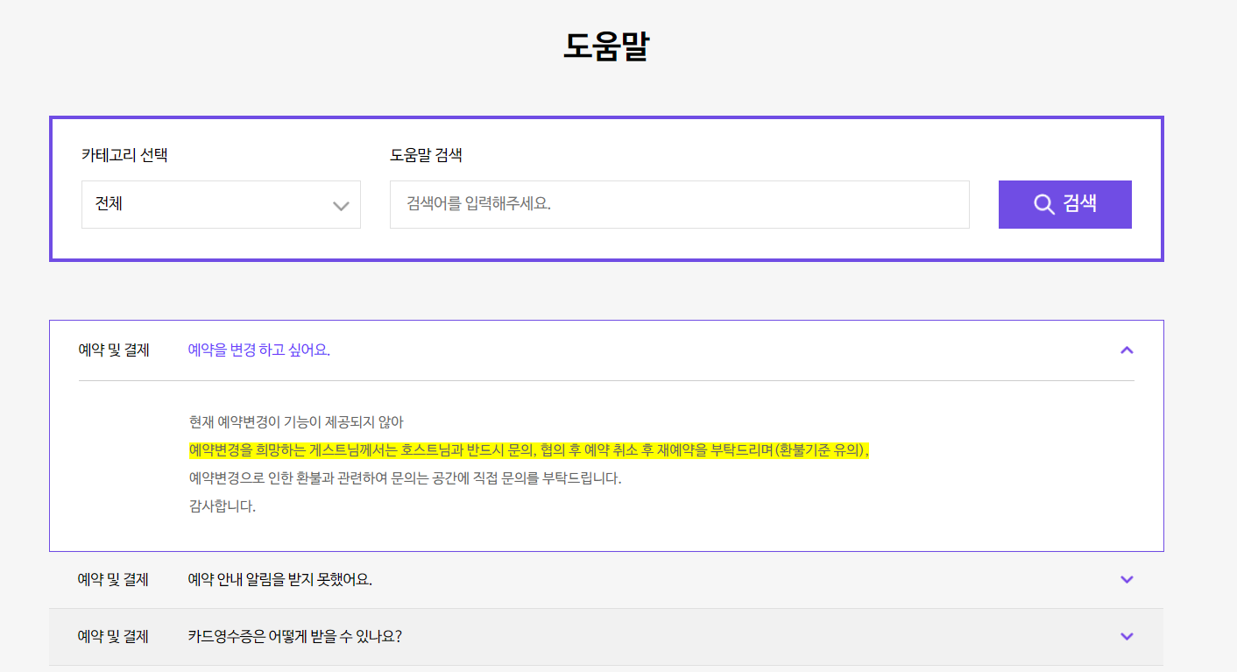
화면코드
화면명 | 게시판
 | FAQ
프로젝트
화면 번호
#
1
2
3
4
5
FAQ
1
1

Slide 5
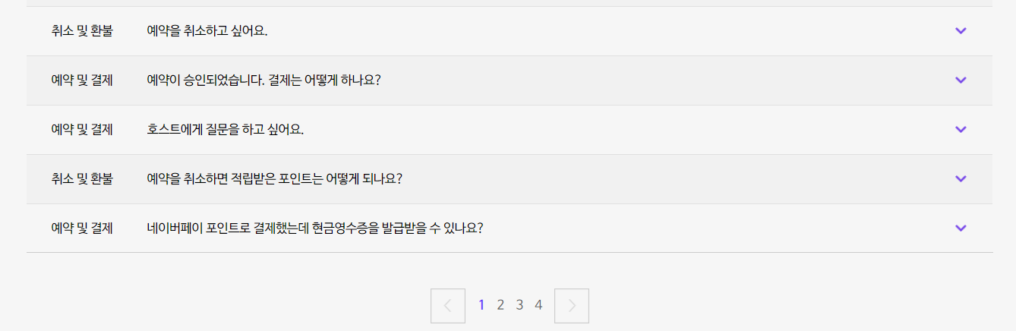
화면코드
화면명 | 게시판
 | FAQ
프로젝트
화면 번호
#
1
2
3
4
5
1

Slide 6
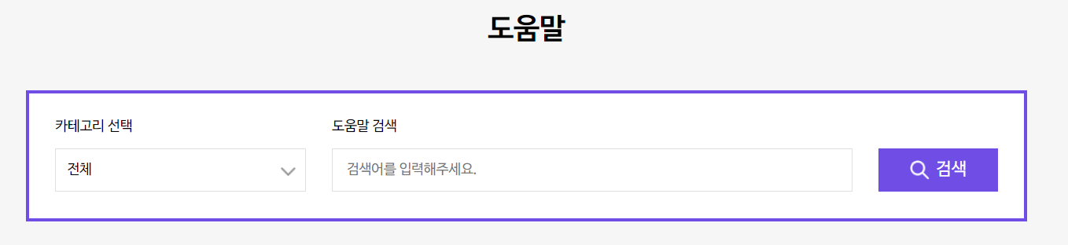
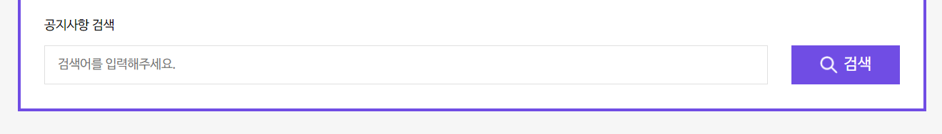
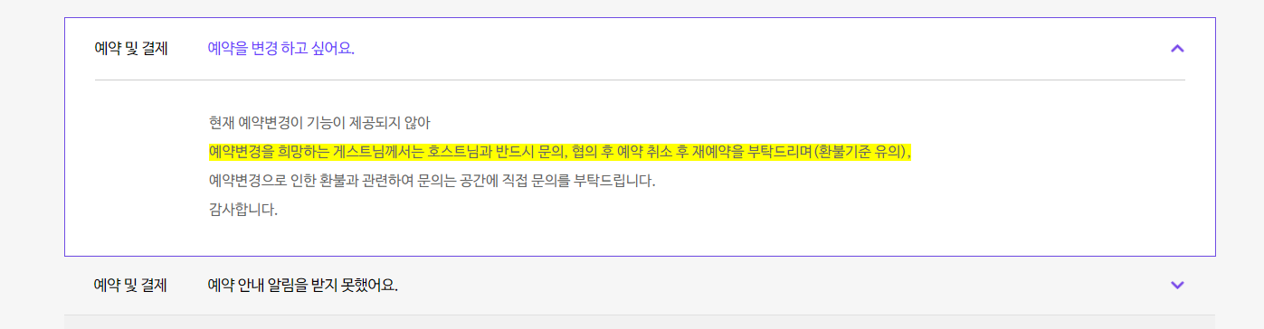
화면코드
화면명 | 게시판
 | Q&A
프로젝트
화면 번호
1
#
1
2
3
4
5
Q&A
제목 입력
제목을
1
내용 입력
내용을
2

Slide 7
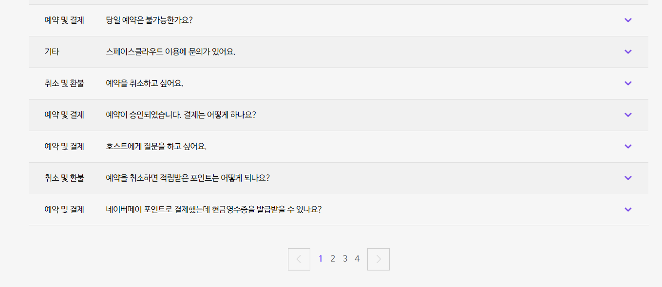
화면코드
화면명 | 게시판
 | Q&A
프로젝트
화면 번호
1
#
1
2
3
4
5
1

Slide 8
화면코드
화면명
프로젝트
화면 번호
1
#
1
2
3
4
5

Slide 9
화면코드
화면명
프로젝트
화면 번호
1
#
1
2
3
4
5

Slide 10
화면코드
화면명
프로젝트
화면 번호
1
#
1
2
3
4
5

Slide 11
화면코드
화면명
프로젝트
화면 번호
1
#
1
2
3
4
5

Slide 12
화면코드
화면명
프로젝트
화면 번호
1
#
1
2
3
4
5

